Slide 1
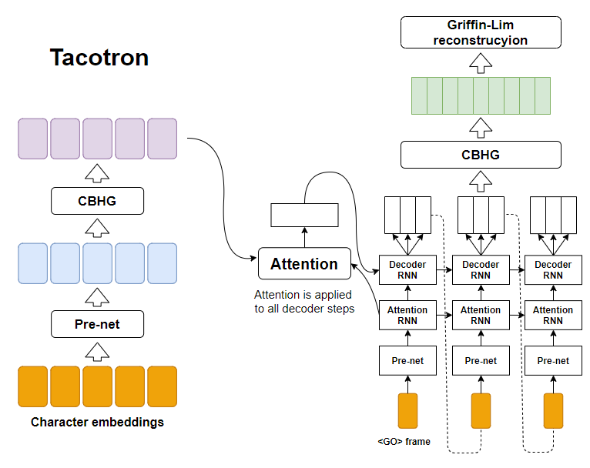
1. Tacotron1 (타코트론) – 개념 및 특징
타코트론은 2017년에 구글에서 발표한 딥러닝 기반 음성합성 모델입니다. 딥러닝 기반의 TTS의 시작을 알렸다고 해도 과언이 아닌 모델이며 타코트론을 잘 이해하게 되면 이후에 타코트론2, Text2mel등 seq2seq 기반의 TTS를 더 잘 이해할 수 있습니다.
개념 및 특징
타코트론은 크게 네 가지의 모듈로 구성되어 있습니다.
Encoder
Decoder
Attention
Vocoder
Tacotron의 구조
Notes:
odds : 사건의 확률을 사건이 없을 확률로 나눈 값
선형회귀에서 가중치를 쓰는데, 로지스틱 회귀에서는 가중치를 로그값을 씌운 오즈비를 사용함.

Slide 2
2. Tacotron1 (타코트론) – 알고리즘 구동 절차
Encoder에서 Decoder, Vocoder 순으로 진행되며 Encoder와 Decoder 사이에서 Attention이 역할을 수행
Encoder
Attention
Decoder
Vocoder

Slide 3
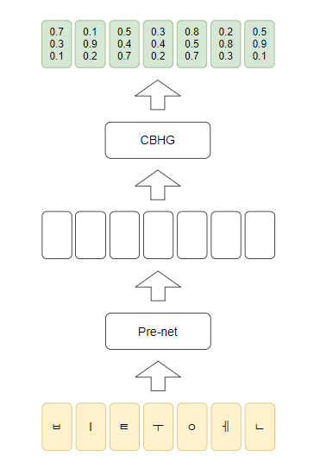
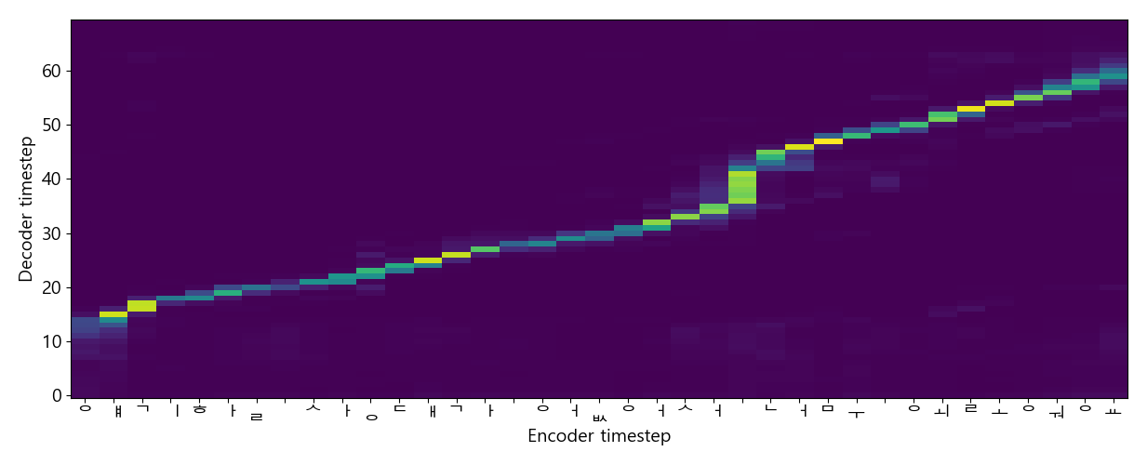
3. Tacotron1 (타코트론) – Encoder
Encoder
Encoder란 텍스트를 입력 받았을 때 이를 잘 나타낼 수 있는 숫자로 변환시켜주는 것을 말합니다.
기계번역과 마찬가지로 텍스트를 기계가 잘 이해할 수 있게 만들어주는 과정
여기서는 음성 WAV파일과 음성에 대조되는 텍스트 파일을 이용해 Mel-spectrogram화 하는 과정을 일컫는다.
Notes:
odds : 사건의 확률을 사건이 없을 확률로 나눈 값
선형회귀에서 가중치를 쓰는데, 로지스틱 회귀에서는 가중치를 로그값을 씌운 오즈비를 사용함.

Slide 4
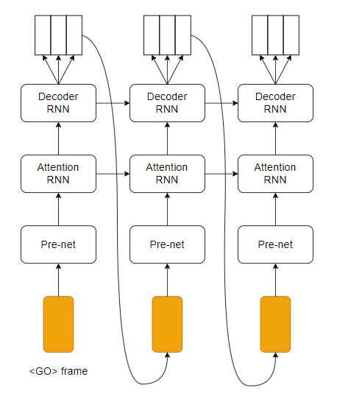
4. Tacotron1 (타코트론) – Decoder
Decoder
앞에서 Encoder를 이용해 숫자로 변환된 텍스트는 Decoder의 과정을 거치게 되는데 Decoder는 RNN으로 이루어져 있습니다.
RNN이란 순환 신경망을 나타내는 말로 유닛 간의 연결이 순환적 구조를 갖는 특징을 가지고 있습니다. 따라서 변화하는 데이터 즉 이전의 단어와 현재의 단어 사이의 관계를 기반으로 미래의 단어를 예측 할 때 좋은 알고리즘입니다.
이러한 과정을 통해 Decoder단계는 이전의 Mel-spectrogram 으로 다음의 Mel-spectrogram 을 예측하여 생성하게 됩니다.
Notes:
odds : 사건의 확률을 사건이 없을 확률로 나눈 값
선형회귀에서 가중치를 쓰는데, 로지스틱 회귀에서는 가중치를 로그값을 씌운 오즈비를 사용함.

Slide 5
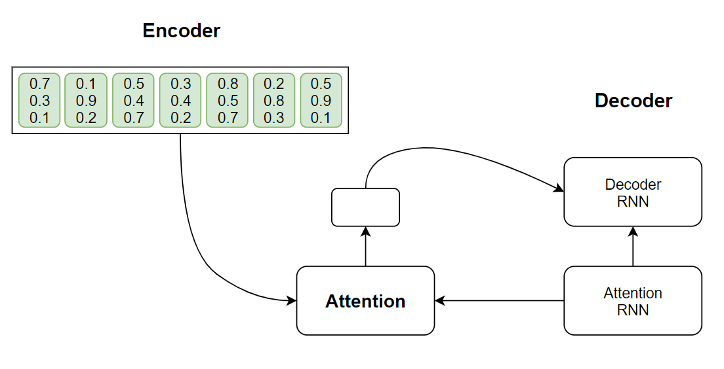
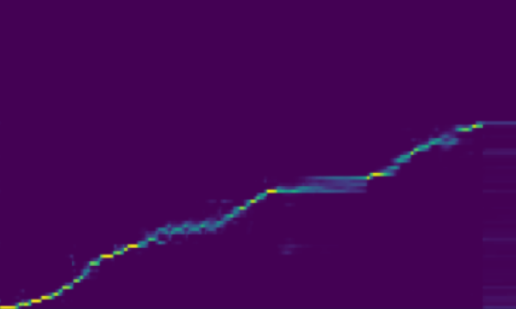

5. Tacotron1 (타코트론) – Attention
Attention
Attention은 Encoder와 Decoder의 결과를 적절하게 이어주는 역할을 하는 중간 단계입니다.
Tacotron은 Attention모듈 덕분에 더욱 자연스러운 음성을 만들어 낼 수 있는데 Attention을 잘 사용하면 Decoder가 Encoder의 상태를 순차적으로 집중하게 되어서 끊김 없고 가지런한 Attention이 적용된 mel-spectogram을 생성 할 수 있습니다.
또한 Attention을 이용하기 때문에 인공지능은 스스로 여러 데이터를 학습하며 화자의 억양이나 말투를 따라할 수 있게 됩니다.
Attention 미사용
Attention 사용
Notes:
odds : 사건의 확률을 사건이 없을 확률로 나눈 값
선형회귀에서 가중치를 쓰는데, 로지스틱 회귀에서는 가중치를 로그값을 씌운 오즈비를 사용함.

Slide 6
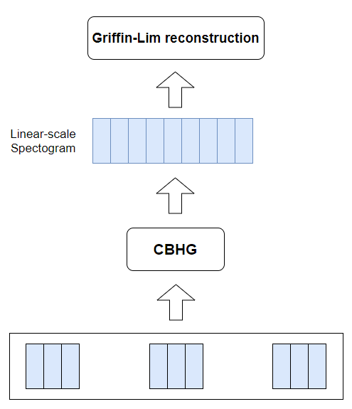
6. Tacotron1 (타코트론) – Vocoder
Vocoder
Vocoder는 앞에서 생성된 Spectrogram을 이용하여 음성으로 만들어주는 과정입니다.
Tacotron에서는 Vocoder에 Griffin-Lim알고리즘을 사용합니다.
Griffin-Lim
Griffin-Lim 알고리즘은 Linear Spectrogram을 음성신호로 합성하는데 사용하는 알고리즘
이 알고리즘은 특정 모델을 가정하지 않고 음성을 합성할 수 있으며 단순 반복작업을 통하여 음성신호를 생성함으로 계산에 있어 일반 Vocoder보다 유리함
Notes:
odds : 사건의 확률을 사건이 없을 확률로 나눈 값
선형회귀에서 가중치를 쓰는데, 로지스틱 회귀에서는 가중치를 로그값을 씌운 오즈비를 사용함.

Slide 7
7. Tacotron1 – 장단점
장점
인토네이션이나 운율과 같은 더 높은 수준의 특징 합성
모델의 훈련이 쉽다
다른 모델보다 MOS점수가 높다 (사람과 가장 비슷하게 말한다) 현재는 타코트론2가 더 좋은 점수를 내고 있음
단점
모든 과정이 예측기반으로 이루어지기 때문에 예측 성능에 따른 고질적인 문제 발생 Ex) 특정음을 반복하거나 생략 혹은 잘못 발성하는 문제가 간혹 발생하게 되면 정확한 정보전달에 치명적일 수 있음
문장이 길수록 문장 생성이 오래 걸림 챗봇이나 인공지능 스피커 등 실시간 서비스를 요구하는 서비스에는 적합하지 않음
음질의 문제 Tacotron은 사람과 같은 말투로 음성을 생성할 수 있지만 음질이 좋은 편은 아님 음성파형을 직접 생성하는 것이 아니라 Spectrogram을 생성하고 이를 변환하는 방식이라 변환과정에서 일부 손실이 발생하고 음질 저하로 이어짐

